Slide 1
Отчёт о проведённых работах в ЖК Воробьев дом
Январь 2024 года

Slide 2
Уважаемые жильцы и собственники помещений!
Мы подготовили для вас краткий отчет о выполненных Управляющей компанией работах в ЖК Воробьев дом за январь 2024 года.
Ваши пожелания и предложения по обслуживанию ЖК просим направлять:
на почту info@uk-vd.ru, по телефону + 7 (495) 940-55-55 или через мобильное приложение «Домиленд».
С заботой о вас,
УК Воробьев дом

Slide 3
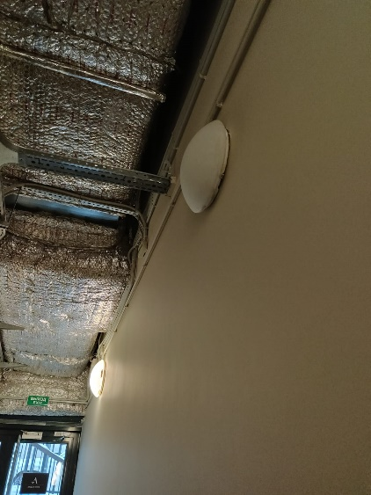
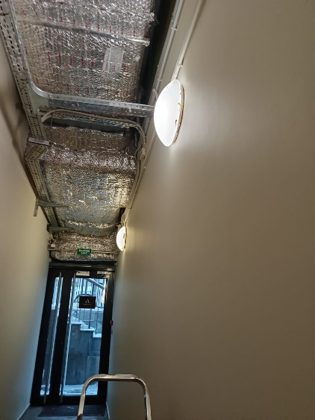
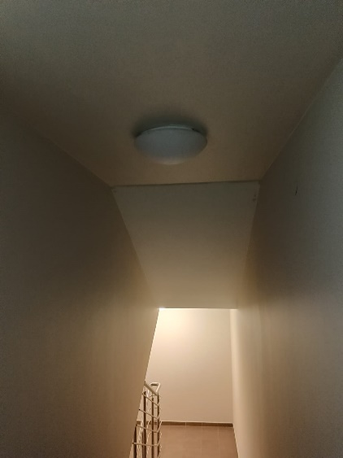
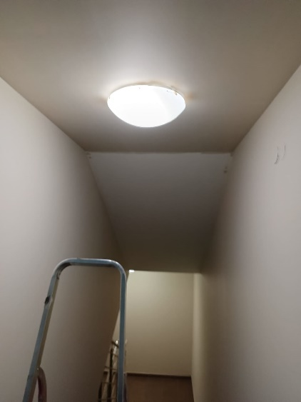
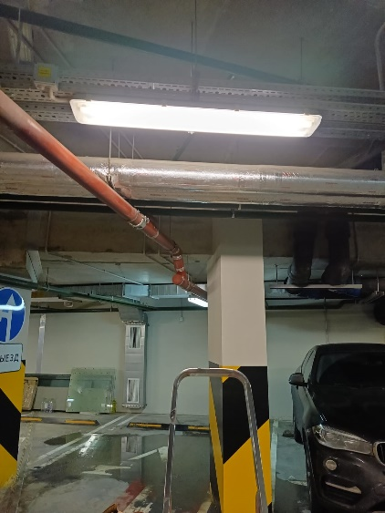
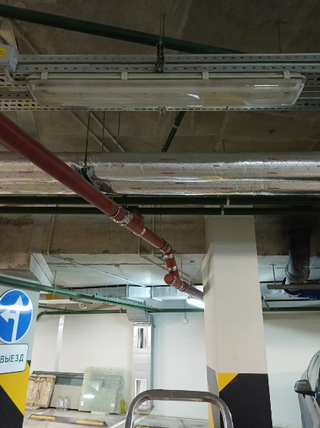
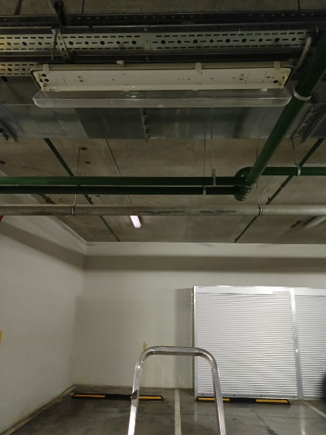
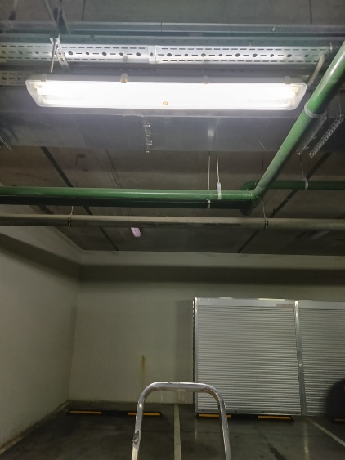
Обследование и замена ламп внутреннего и аварийного освещения

Slide 4
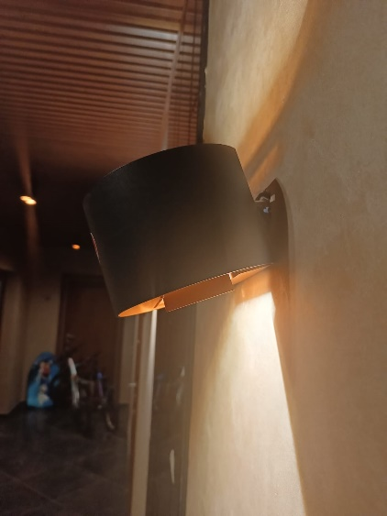
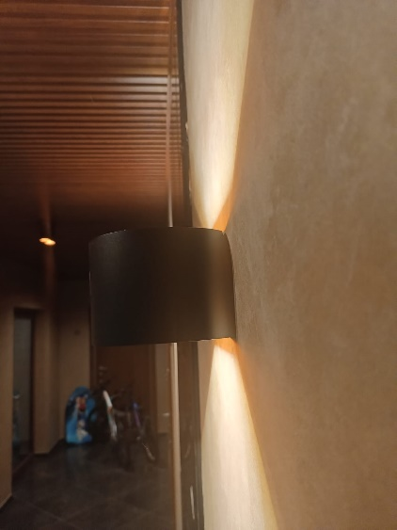
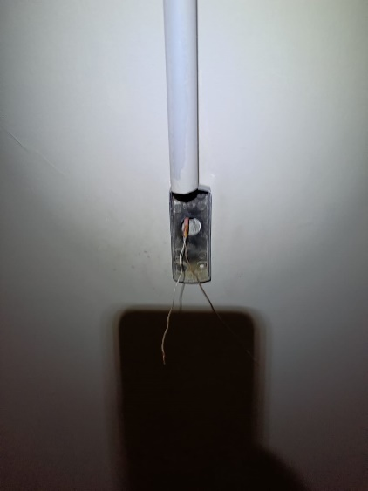
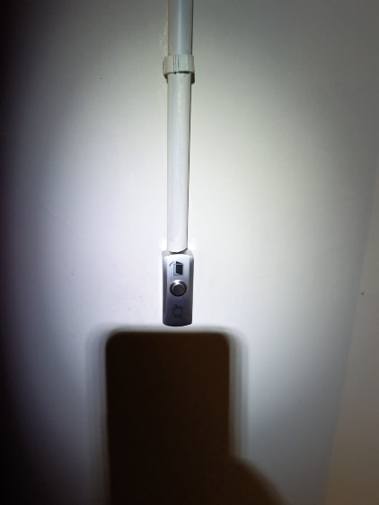
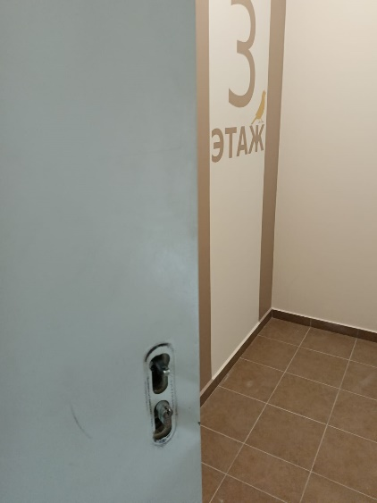
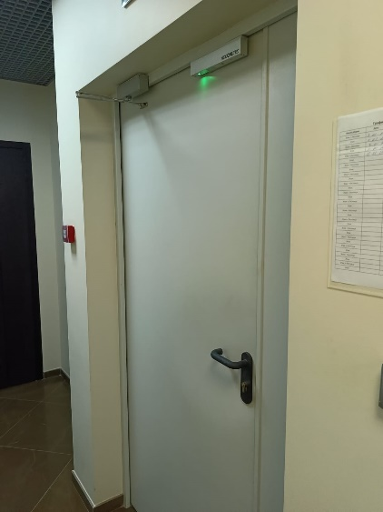
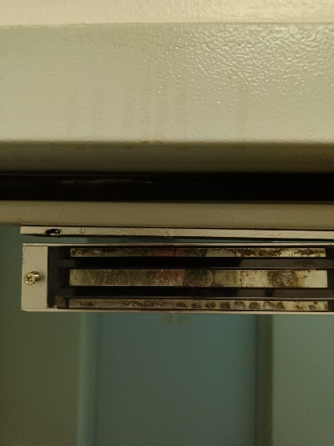
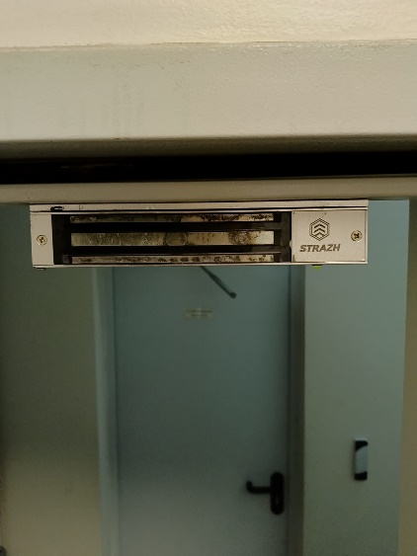
Ежедневный контроль и поддержания технического состояния общего имущества

Slide 5
Инженерно-техническое обеспечение
Внеплановое техническое обслуживание грузового лифта в подъезде № 2.2
Регулировка графика включения/отключения уличного освещения
Обслуживание ИТП
Техническое обслуживание противопожарных систем
Замена неисправных считывателей системы контроля доступа
Обслуживание системы видеонаблюдения

Slide 6
Вывоз мусора
Организовали ежедневный сбор и вывоз хозяйственно-бытовых отходов. Ведём раздельный сбор мусора. Строительный мусор вывозится по отдельным заявкам.
 | 2024 год | в т. ч. Январь 2024 года
Бытовой мусор | 67,2 м³ | 67,2 м³
в т.ч. РСО | - | -
Строительный мусор | - | -
Всего | 67,2 м³ | 67,2 м³
Утилизация элементов питания | 3 кг | 3 кг

Slide 7
Работа с заявками
За январь 2024 года выполнили 614 заявка через систему «Домиленд»
Тип заявки | 2024 год | в т. ч. январь 2024 года
Пропуск | 482 | 482
Диспетчерская служба (в т. ч. аварийные заявки) | 26 | 26
Всего | 508 | 508

Slide 8
Аварийные заявки
За истекший период выполнена две аварийные заявки
№ | дата и время | Помещение, зона, система, оборудование | Описание ситуации | Принятые меры, время и дата устранения (выполнения)
1 | 18.01.2024 г 23:33 | под. № 2 кв 96 | Засор системы канализации | Проведена прочистка стояка. 19.01.2024 г., 08:00

Slide 9
Услуги консьержей
За истекший период консьержи стремились создать комфортные условия для жильцов ЖК Воробьев дом: оказывали помощь в принятии заказов, корреспонденции и сопровождали гостей.
График работы: ежедневно 9:00-21:00
 | 2024 год | в т.ч. январь 2024 года
Всего выполнено заявок (сопровождение гостей, прием заказов и т.д.) | 2 375 | 2 375

Slide 10
Уборка здания и территории
В январе выполнили следующие работы (кроме ежедневных работ):
Вид уборки | Место уборки
Сухое обметание реечного потолка на этажах | Подъезд №№ 1, 2, 3
Удаление снега с козырьков | Подъезда №№ 1, 2, 3
Уборка и вывоз снега с использованием погрузчика и самосвалов | Придомовая территория
Уборка новогодних украшений с входных групп и зонах ресепшен | Подъезд №№ 1, 2, 3
Промывка водостоков на этажах | Подъезд №№ 2, 3

Slide 11
Фонд капитального ремонта
Январь 2024 года
Остаток средств на начало периода | 35 584 762,42 ₽
Всего поступило | 1 605 792,93 ₽
в том числе проценты | 658 488,09 ₽
Всего потрачено
Остаток средств на конец периода | 37 190 555,35 ₽
Справочно: задолженность собственников в фонд капитального ремонта | 846 644,72 ₽

Slide 12
СПАСИБО ЗА
ВНИМАНИЕ
С заботой о вас

